Slide 1
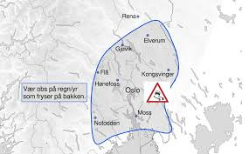
Læringsark
04.01.2022– Gravearbeid og kabelforlegning– Påkjørsel ved trafikkdirigering
Hva | Ved manuell trafikkdirigering i forbindelse med gravearbeid ble dirigent påkjørt av bil som ikke klarte å stoppe. Det var svært glatt veibane og det hadde skjedd flere nesten påkjørsel tidligere samme dag. Vintervakt kommunen ble forsøkt kontaktet for å strø men uten hell. Trafikkdirigeringen ble etter hvert bestemt avsluttet.
Årsak(er) | Underkjølt regn var sannsynlig årsak til glatt veibane. Manglende tiltak som salting/strøing var ikke etablert. Vurderingen av å avslutte arbeidet ble tatt for sent.
Konsekvens | Middels. Påkjørsel uten personskade og flere nesten påkjørsler.
Potensiale | Alvorlig personskade ved at bil kunne kjørt over person eller at person kunne kommet i klem mellom annen bil eller gjenstand.
Læringspunkter
Arbeid langs vei er særlig risikofylt, hvor det har skjedd mange alvorlige ulykker Sja skal avdekke risikoforhold, som endringer i vær og andre risikoer som kan oppstå den aktuelle dagen. Hvis risikofylt arbeid ikke kan stanses umiddelbart må nødvendige strakstiltak være planlagt og tilrettelagt på forhånd.

